Slide 1
Lezioni di Ricerca Operativa
Università degli Studi di Salerno
Lezione n° 7
Cono di recessione.
Teorema della rappresentazione.
R. Cerulli – F. Carrabs

Slide 2
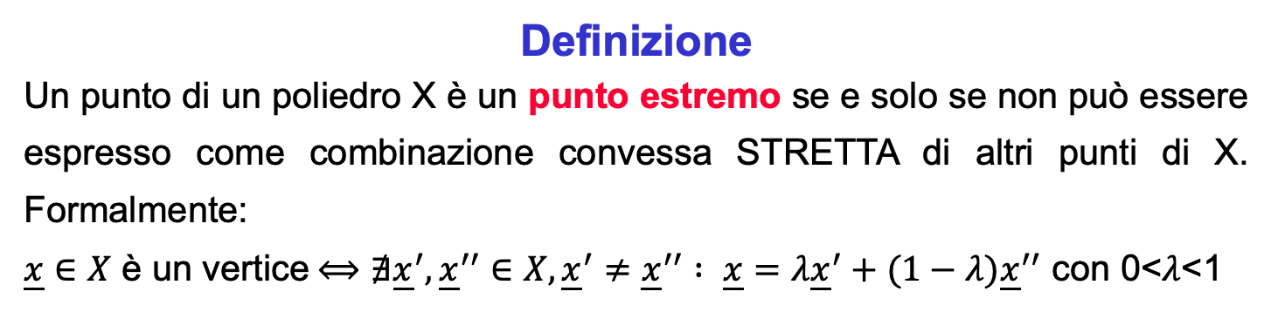
Vertici di un poliedro
X
Vertici del Poliedro X o
PUNTI ESTREMI
Definizione
Un punto di un poliedro X è un punto estremo se e solo se non può essere espresso come combinazione convessa STRETTA di altri punti di X. Formalmente:
$\underline{x}∈X$ è un vertice$⟺$ $∄{\underline{x}}^{′},{\underline{x}}^{′′}∈X,{\underline{x}}^{′}≠{\underline{x}}^{′′} : \underline{x}=λ{\underline{x}}^{′}+(1−λ){\underline{x}}^{′′}$ con 0<$λ$<1

Slide 3
Teorema (no dim.)
(Proprietà dei punti estremi di un poliedro limitato)
Dato un poliedro X non vuoto e limitato con punti estremi x₁, x₂,…, x_{k}, ogni punto y∈X può essere espresso come combinazione convessa dei punti estremi di X, cioè:

Slide 4



Esempio
Voglio dimostrare che è possible esprimere il vettore y come combinazione convessa dei vertici del politopo
$\underline{y}=λ\underline{x}2+\left(1−λ\right)\underline{z}$ $λ∈[0,1]$
$\underline{z}=μ\underline{x}5+\left(1−μ\right)x4$ $μ∈[0,1]$
Sostituendo $\underline{z}$nella prima equazione:
$$\underline{y}=λ\underline{x}2+μ\left(1−λ\right)\underline{x}5+\left(1−μ\right)\left(1−λ\right)\underline{x}4$$
Nota che :
1) $λ≥0$ $μ\left(1−λ\right)≥0$ $\left(1−μ\right)\left(1−λ\right)≥0$
2) $λ+μ\left(1−λ\right)+\left(1−μ\right)\left(1−λ\right)=λ+\left(1−λ\right)\left(μ+1−μ\right)=1$
c.v.d.

Slide 5
In generale:
Una combinazione convessa di x₁, x₂ x₃ permette di ottenere tutti i punti di X’⊂ X
X’
X
X
Quando un poliedro è illimitato?
Bisogna considerare le sue direzioni estreme

Slide 6
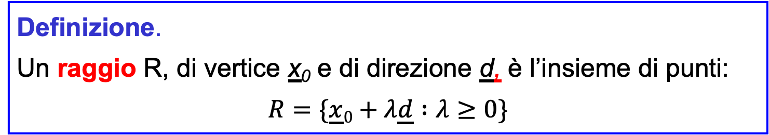
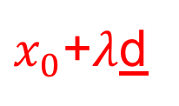
Raggi e direzioni di un poliedro
Definizione.
Un raggio R, di vertice x₀ e di direzione d, è l’insieme di punti:
$$R=\{\underline{x}0+λ\underline{d} :λ≥0\}$$
d
$x_{0}$+$λ$d
x₀

Slide 7
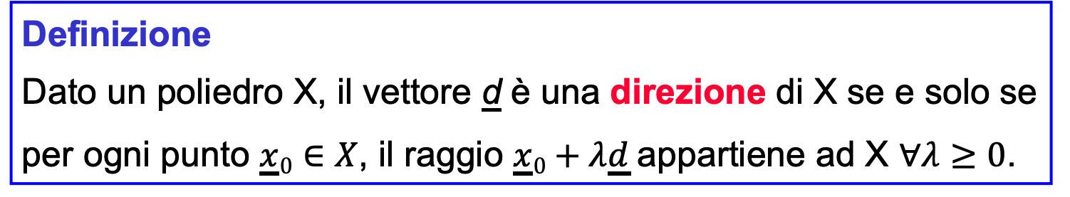
Raggi e direzioni di un poliedro
Definizione
Dato un poliedro X, il vettore d è una direzione di X se e solo se per ogni punto $\underline{x}0∈X$, il raggio $\underline{x}0+λ\underline{d}$appartiene ad X $∀λ≥0$.
d₁ NON è direzione
d₂ è direzione
d₃ NON è direzione
d₁
x₀
d₂
X
d₃

Slide 8

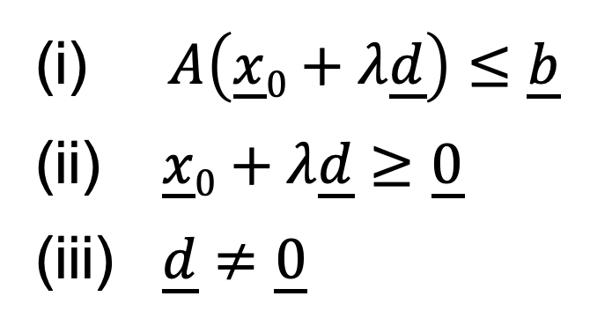
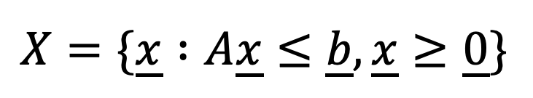
Come si calcolano le direzioni di un poliedro?
(Procedimento algebrico)
$$X=\{\underline{x} :A\underline{x}≤\underline{b},\underline{x}≥\underline{0}\}$$
(poliedro)
Dato un qualsiasi punto $\underline{x}0 ∈X$, il vettore d è una direzione del poliedro X se:
(i) $A\left(\underline{x}0+λ\underline{d}\right)≤\underline{b}$
(ii) $\underline{x}0+λ\underline{d}≥\underline{0}$
(iii) $\underline{d}≠\underline{0}$

Slide 9

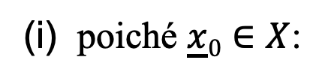
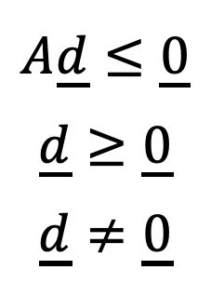


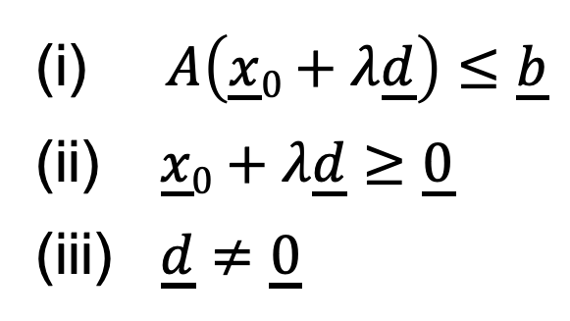

(i) $A\left(\underline{x}0+λ\underline{d}\right)≤\underline{b}$
(ii) $\underline{x}0+λ\underline{d}≥\underline{0}$
(iii) $\underline{d}≠\underline{0}$
(i) poiché $\underline{x}0∈X$:
$$A\left(\underline{x}0+λ\underline{d}\right)≤\underline{b}⟺ A\underline{x}0+Aλ\underline{d}≤\underline{b} ⟺$$
$λA\underline{d}≤\underline{0}⟺$ $A\underline{d}≤\underline{0}$
(ii) $\underline{x}0+λ\underline{d}≥\underline{0} ⟺$
$$\underline{d}≥\underline{0}$$
Quindi le direzioni d del poliedro X sono tutti e soli i vettori tali che:
$$A\underline{d}≤\underline{0}$$
$$\underline{d}≥\underline{0}$$
$$\underline{d}≠\underline{0}$$

Slide 10
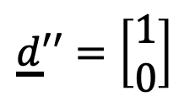
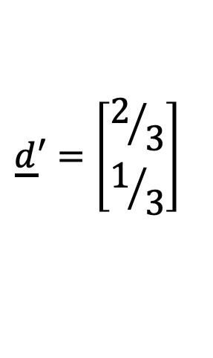
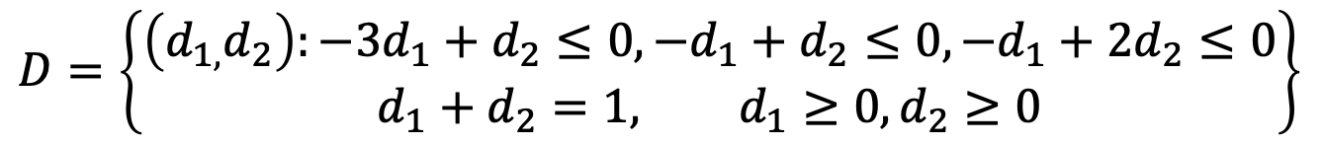
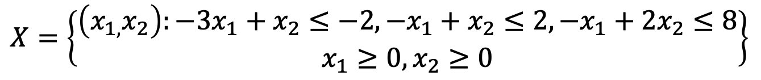
Esempio 1
$$X=\left\{\begin{aligned}\left(x_{1,}x_{2}\right):−3x_{1}+x_{2}≤−2,−x_{1}+x_{2}≤2,−x_{1}+{2x}_{2}≤8 \\ x_{1}≥0, x_{2}≥0\end{aligned}\right\}$$
L’insieme delle direzioni di X è dato dai vettori $\underline{d}=\left[\begin{aligned}d_{1} \\ d_{2}\end{aligned}\right]≠\left[\begin{aligned}0 \\ 0\end{aligned}\right]$ :
$$D=\left\{\begin{aligned}\left(d_{1,}d_{2}\right):−3d_{1}+d_{2}≤0,−d_{1}+d_{2}≤0,−d_{1}+{2d}_{2}≤0 \\ d_{1}+d_{2}=1, d_{1}≥0, d_{2}≥0\end{aligned}\right\}$$
$$\underline{d}′=\left[\begin{aligned}2/3 \\ 1/3\end{aligned}\right]$$
$$\underline{d}′′=\left[\begin{aligned}1 \\ 0\end{aligned}\right]$$
N.B. Poiché $d_{1}+d_{2}=1$ e${ d}_{1}≥0, d_{2}≥0$ le componenti dei vettori direzione saranno SEMPRE compresi tra 0 e 1 ossia ${0≤ d}_{1}$ $≤$ 1 e ${0≤ d}_{2}$ $≤$ 1

Slide 11
Coni Convessi
Definizione:
Un cono convesso C è un insieme convesso tale che se x∈C allora anche λx∈C ∀λ ≥ 0.
C
Un cono convesso è un insieme convesso che contiene raggi che partono dall’origine (perché?)

Slide 12
Nota:
alcuni raggi possono essere espressi come combinazione conica di altri
C
In generale:
un cono convesso può essere espresso in funzione dei suoi raggi
Solo alcuni raggi sono sufficienti (detti raggi estremi) perché gli altri sono espressi come combinazione conica di questi

Slide 13
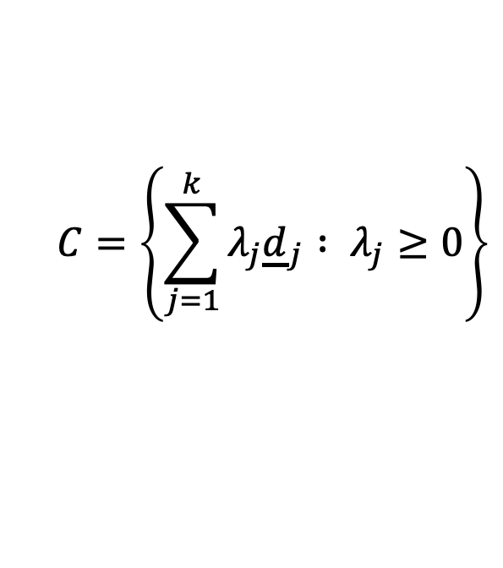
Coni Convessi
Dato un insieme di vettori d₁,d₂,…,d_{k} il cono convesso generato da questi vettori è dato da:
$$C=\left\{\sum_{j=1}^{k}{λ_{j}{\underline{d}}_{j} : λ_{j}≥0}\right\}$$
d₁
d₂
d₃
C
d₄
d₅

Slide 14
Direzioni estreme di un poliedro
Definizione.
Una direzione d di un poliedro X, è una direzione estrema di X se e solo se non è esprimibile come combinazione conica di altre direzioni di X.

Slide 15
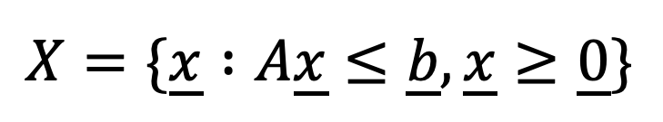
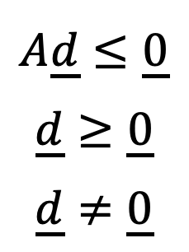
Come si calcolano le direzioni di un poliedro?
(Procedimento geometrico)
$$X=\{\underline{x} :A\underline{x}≤\underline{b},\underline{x}≥\underline{0}\}$$
(poliedro)
Abbiamo visto che d è una a direzione del poliedro se:
$$A\underline{d}≤\underline{0}$$
$$\underline{d}≥\underline{0}$$
$$\underline{d}≠\underline{0}$$
Questo è un sistema omogeneo che definisce un cono poliedrico ( detto cono di recessione) ottenuto traslando gli iperpiani che definiscono X parallelamente a se stessi fino all’origine

Slide 16
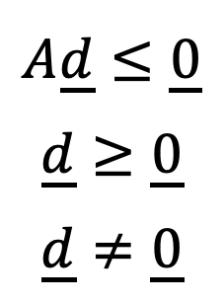
Cono di recessione contenente tutte le direzioni del poliedro, ossia tutte le direzioni che soddisfano il sistema:
b₁≠0
X
b₂ ≠ 0
$$A\underline{d}≤\underline{0}$$
$$\underline{d}≥\underline{0}$$
$$\underline{d}≠\underline{0}$$
b₃ ≠ 0
b₂=0
b₃=0
b₁=0

Slide 17
X
Direzioni estreme del poliedro (direzioni estreme del cono di recessione)

Slide 18
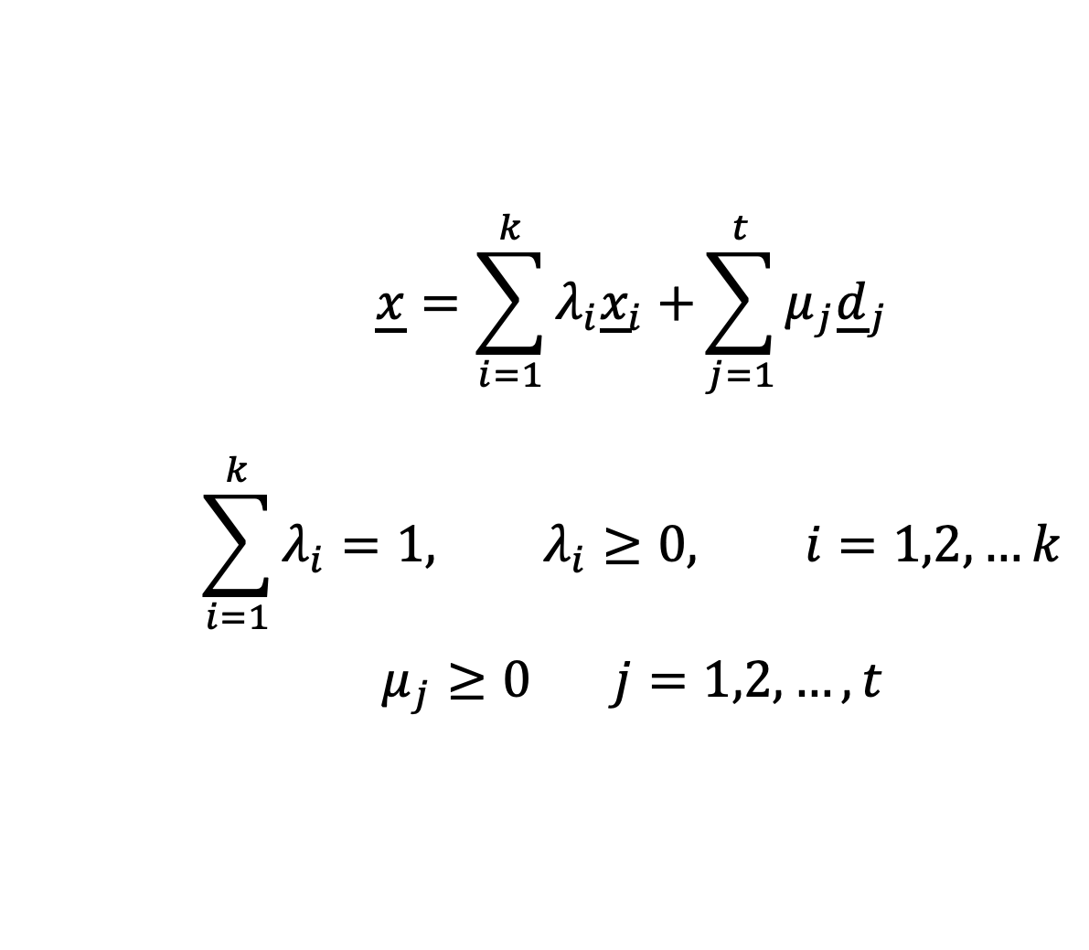
Teorema (di rappresentazione di poliedri)
Dato un poliedro X non vuoto con punti estremi x_{i} con i=1,…,k e direzioni estreme d_{j} con j=1,…,t , ogni punto x ∈ X può essere espresso come combinazione convessa dei punti estremi di X e combinazione lineare non negativa (conica) delle sue direzioni estreme:
$$\underline{x}=\sum_{i=1}^{k}{λ_{i}{\underline{x}}_{i}+}\sum_{j=1}^{t}{μ_{j}{\underline{d}}_{j}}$$
$$\sum_{i=1}^{k}{λ_{i}=1, λ_{i}≥0, i=1,2,…k}$$
$$μ_{j}≥0 j=1,2,…,t$$

Slide 19



x₄
$$\underline{y}=λ\underline{x}2+\left(1−λ\right)\underline{x}3 λ∈[0,1]$$
$$\underline{w}=\underline{y}+μ\underline{d}1 μ≥0$$
quindi:
$$\underline{w}=λ\underline{x}2+\left(1−λ\right)\underline{x}3+μ\underline{d}1$$

Slide 20
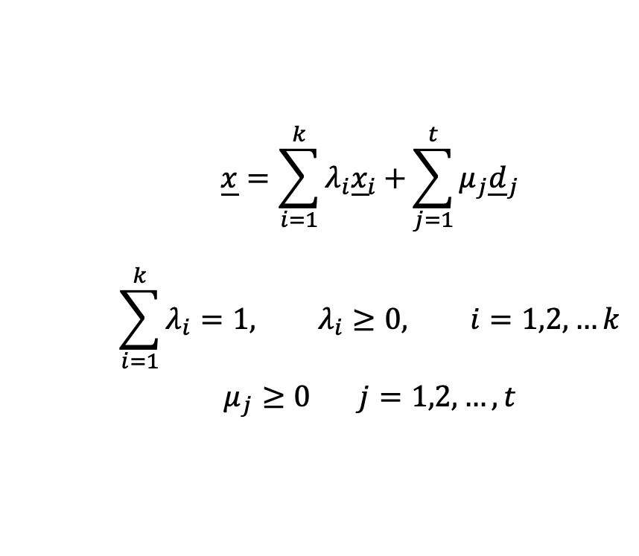
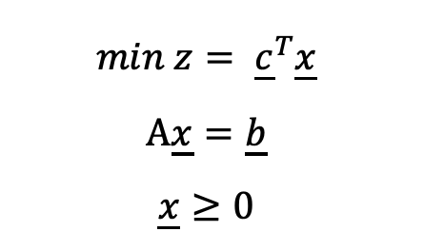
Soluzione dei problemi di PL
Consideriamo il problema (PL) in Forma Standard
$$min z= {\underline{c}}^{T}\underline{x}$$
$$A\underline{x}=\underline{b}$$
$$\underline{x}≥0$$
Siano ${\underline{x}}_{i}$, con i = 1,2,…,k, i punti estremi e ${\underline{d}}_{j}$, con j = 1,2,…,t le direzioni estreme di X
Ogni punto $\underline{x}∈X$ può essere espresso come combinazione convessa dei punti estremi di X e combinazione lineare non negativa delle sue direzioni estreme:
$$\underline{x}=\sum_{i=1}^{k}{λ_{i}{\underline{x}}_{i}+}\sum_{j=1}^{t}{μ_{j}{\underline{d}}_{j}}$$
$$\sum_{i=1}^{k}{λ_{i}=1, λ_{i}≥0, i=1,2,…k}$$
$$μ_{j}≥0 j=1,2,…,t$$

Slide 21
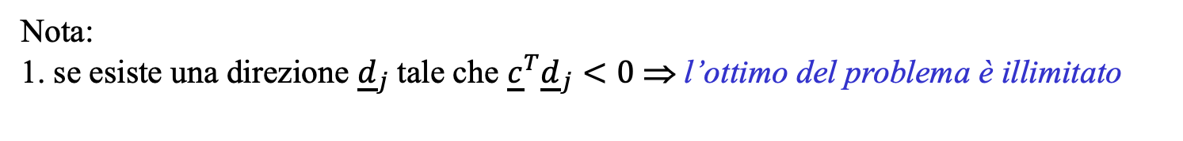
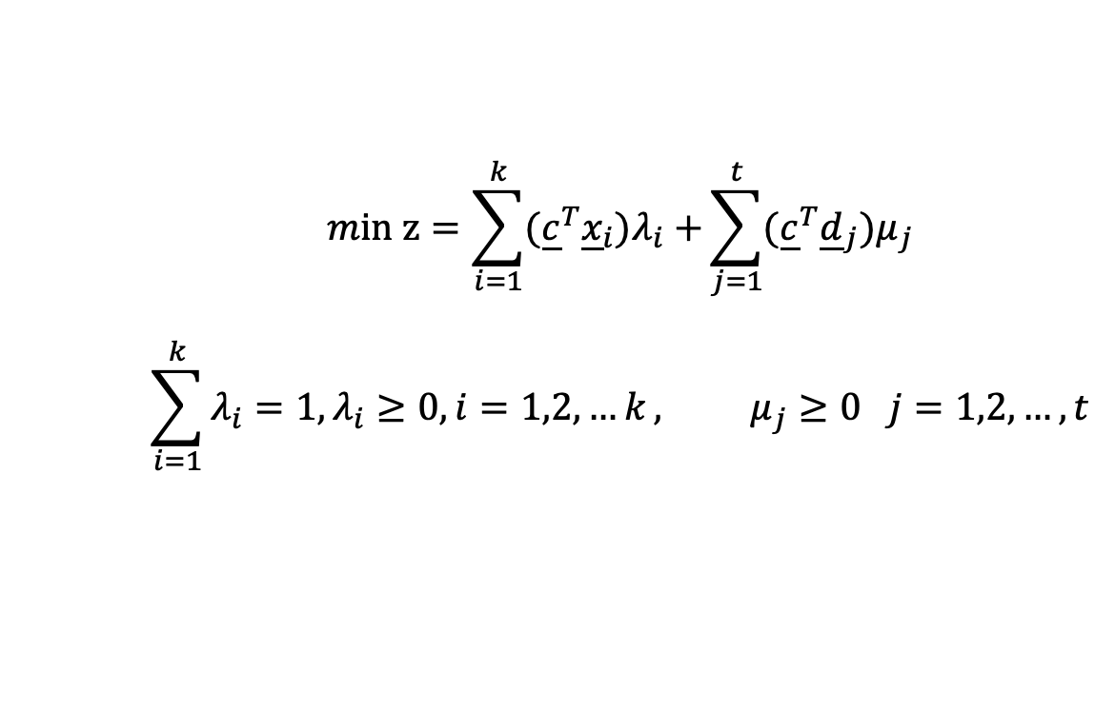
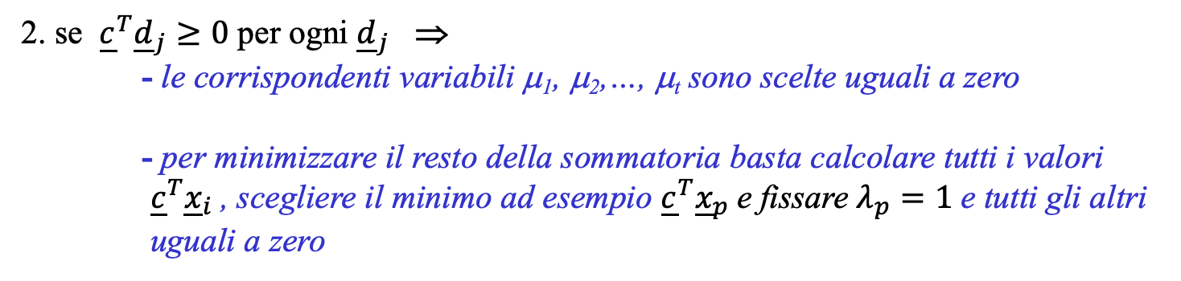
Possiamo trasformare il problema di PL in un nuovo problema con incognite:
λ₁ ,λ₂ ,...λ_{k} e μ₁, μ₂,…, μ_{t}
$$min z=\sum_{i=1}^{k}{{(\underline{c}}^{T}{\underline{x}}_{i})λ_{i}+}\sum_{j=1}^{t}{{(\underline{c}}^{T}{\underline{d}}_{j})μ_{j}}$$
$$\sum_{i=1}^{k}{λ_{i}=1, λ_{i}≥0,i=1,2,…k}, μ_{j}≥0 j=1,2,…,t$$
Nota:
1. se esiste una direzione ${\underline{d}}_{j}$tale che ${\underline{c}}^{T}{\underline{d}}_{j}<0$ ⇒ l’ottimo del problema è illimitato
2. se ${\underline{c}}^{T}{\underline{d}}_{j}≥0$ per ogni ${\underline{d}}_{j}$ ⇒
- le corrispondenti variabili μ₁, μ₂,…, μ_{t} sono scelte uguali a zero
- per minimizzare il resto della sommatoria basta calcolare tutti i valori
${\underline{c}}^{T}{\underline{x}}_{i}$, scegliere il minimo ad esempio ${\underline{c}}^{T}{\underline{x}}_{p}$e fissare $λ_{p}=1$e tutti gli altri
uguali a zero

Slide 22
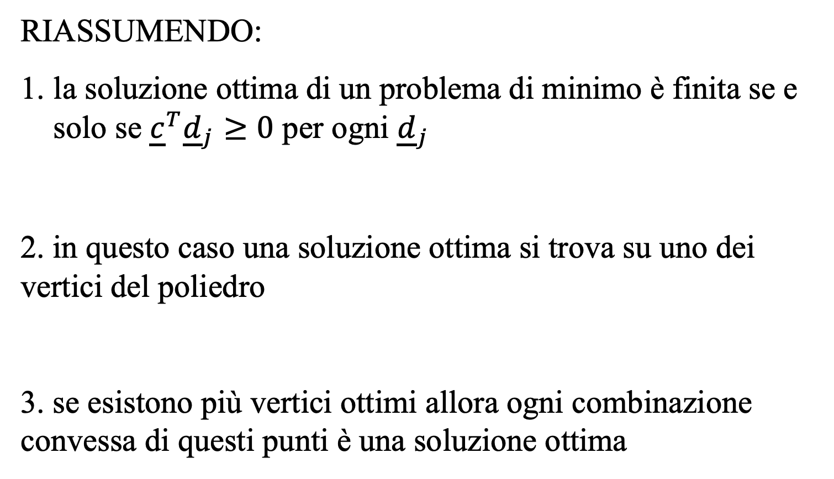
RIASSUMENDO:
la soluzione ottima di un problema di minimo è finita se e solo se ${\underline{c}}^{T}{\underline{d}}_{j}≥0$ per ogni ${\underline{d}}_{j}$
2. in questo caso una soluzione ottima si trova su uno dei vertici del poliedro
3. se esistono più vertici ottimi allora ogni combinazione convessa di questi punti è una soluzione ottima

Slide 23
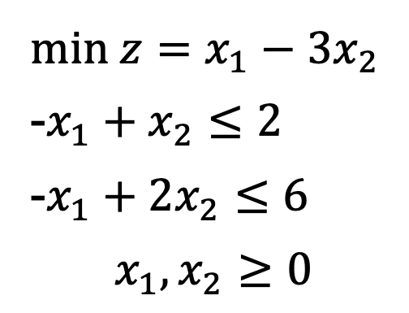
Soluzione dei problemi di PL: esempio
$min z=x_{1}−{3x}_{2}$
-$x_{1}+x_{2}≤2$
-$x_{1}+{2x}_{2}≤6$
$$x_{1},x_{2}≥0$$
Calcoliamo punti estremi
e direzioni estreme
X

Slide 24
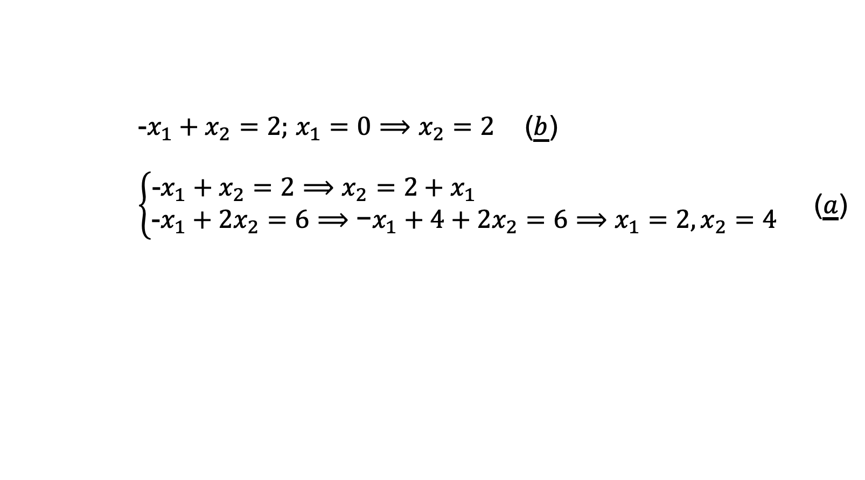
Soluzione dei problemi di PL: esempio(2)
-$x_{1}+x_{2}=2;$ $x_{1}=0⟹x_{2}=2$ ($\underline{b}$)
$\left\{\begin{aligned}\text{−}x_{1}+x_{2}=2⟹x_{2}=2+x_{1} \\ \text{−}x_{1}+2x_{2}=6⟹\text{−}x_{1}+4+2x_{2}=6⟹x_{1}=2,x_{2}=4\end{aligned}\right.$ ($\underline{a}$)
X

Slide 25

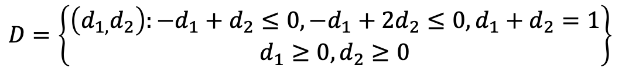
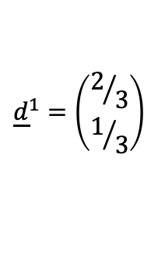
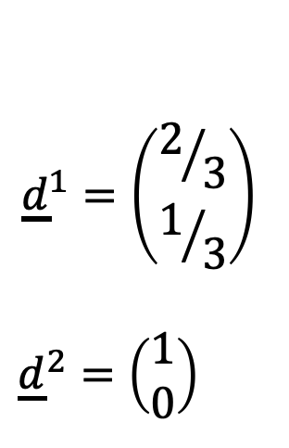

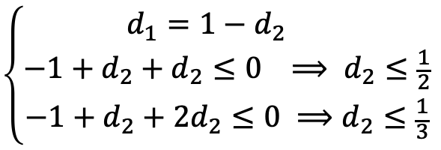
Soluzione dei problemi di PL: esempio(3)
$$D=\left\{\begin{aligned}\left(d_{1,}d_{2}\right):−d_{1}+d_{2}≤0,−d_{1}+{2d}_{2}≤0,d_{1}+d_{2}=1 \\ d_{1}≥0, d_{2}≥0\end{aligned}\right\}$$
$$\left\{\begin{aligned}d_{1}=1−d_{2 } \\ −1+d_{2}+d_{2}≤0 ⟹ d_{2}≤\frac{1}{2} \\ −1+d_{2}+2d_{2}≤0 ⟹d_{2}≤\frac{1}{3}\end{aligned}\right.$$
$${0≤d}_{2}≤\frac{1}{3}$$
$${\underline{d}}^{1}=\left(\begin{aligned}2/3 \\ 1/3\end{aligned}\right)$$
$${\underline{d}}^{2}=\left(\begin{aligned}1 \\ 0\end{aligned}\right)$$
X
$${\underline{d}}^{1}=\left(\begin{aligned}2/3 \\ 1/3\end{aligned}\right)$$
$${\underline{d}}^{2}=\left(\begin{aligned}1 \\ 0\end{aligned}\right)$$

Slide 26
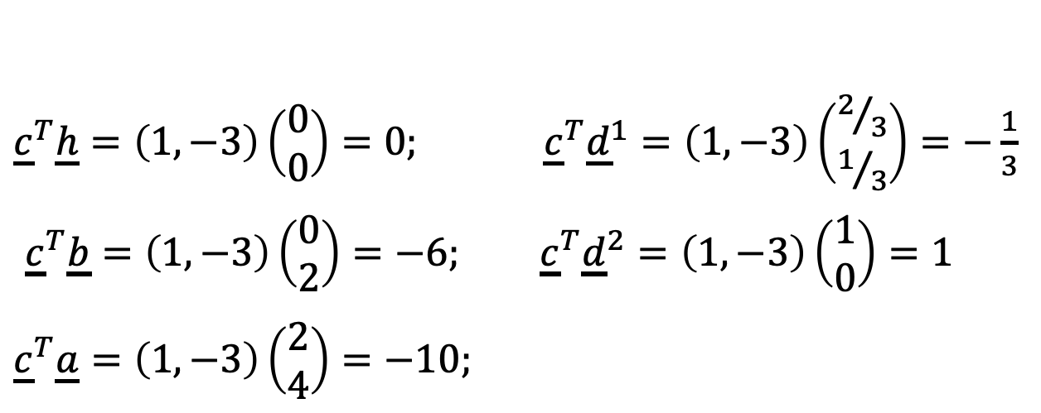
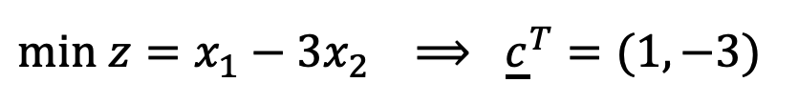
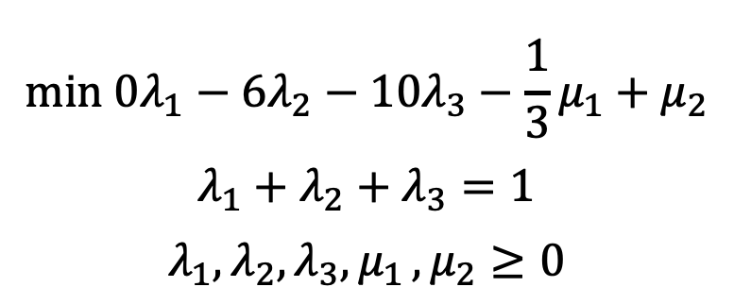
Soluzione dei problemi di PL: esempio(4)
$min z=x_{1}−{3x}_{2} ⟹ {\underline{c}}^{T}=(1,−3)$
${\underline{c}}^{T}\underline{h}=\left(1,−3\right)\left(\begin{aligned}0 \\ 0\end{aligned}\right)=0;$ ${\underline{c}}^{T}{\underline{d}}^{1}=\left(1,−3\right)\left(\begin{aligned}2/3 \\ 1/3\end{aligned}\right)=−\frac{1}{3}$
${\underline{c}}^{T}\underline{b}=\left(1,−3\right)\left(\begin{aligned}0 \\ 2\end{aligned}\right)=−6;$ ${\underline{c}}^{T}{\underline{d}}^{2}=\left(1,−3\right)\left(\begin{aligned}1 \\ 0\end{aligned}\right)=1$
${\underline{c}}^{T}\underline{a}=\left(1,−3\right)\left(\begin{aligned}2 \\ 4\end{aligned}\right)=−10;$
$$min 0λ_{1}−6λ_{2}−10λ_{3}−\frac{1}{3}μ_{1}+μ_{2}$$
$$λ_{1}+λ_{2}+λ_{3}=1$$
$$λ_{1},λ_{2},λ_{3}{,μ}_{1},μ_{2}≥0$$
Ottimo illimitato
(facendo tendere μ₁ a ∞ la f.o. tende a - ∞ indipendentemente dai valori scelti per le altre variabili)

Slide 27
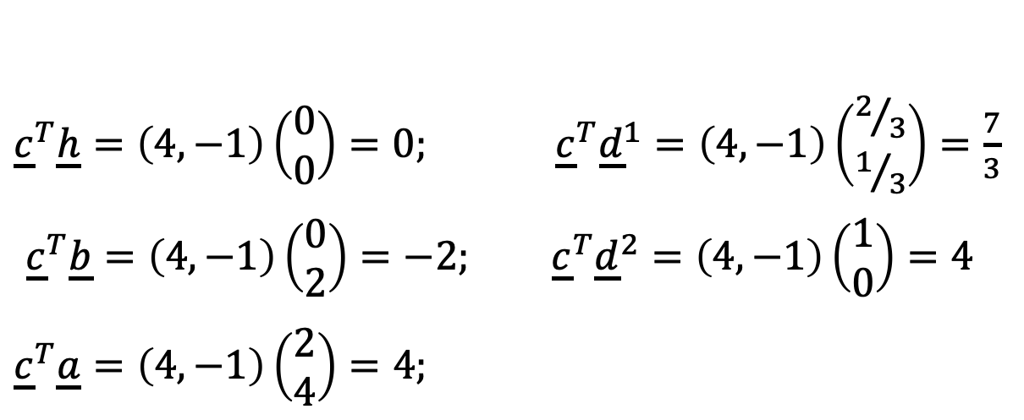
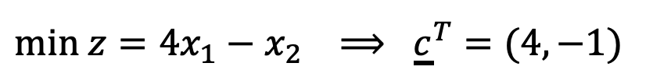
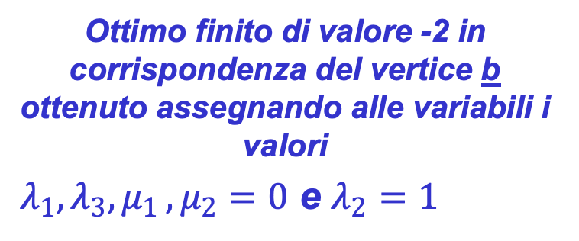
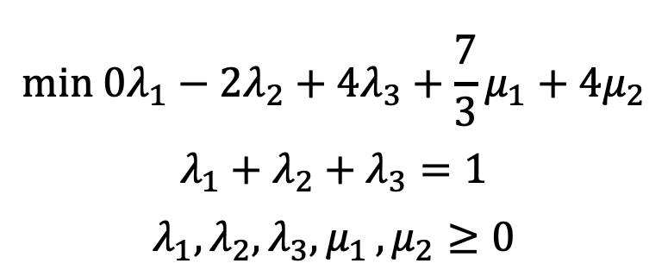
Soluzione dei problemi di PL: esempio(5)
Consideriamo una differente funzione obiettivo
$min z={4x}_{1}−x_{2} ⟹ {\underline{c}}^{T}=(4,−1)$
${\underline{c}}^{T}\underline{h}=\left(4,−1\right)\left(\begin{aligned}0 \\ 0\end{aligned}\right)=0;$ ${\underline{c}}^{T}{\underline{d}}^{1}=\left(4,−1\right)\left(\begin{aligned}2/3 \\ 1/3\end{aligned}\right)=\frac{7}{3}$
${\underline{c}}^{T}\underline{b}=\left(4,−1\right)\left(\begin{aligned}0 \\ 2\end{aligned}\right)=−2;$ ${\underline{c}}^{T}{\underline{d}}^{2}=\left(4,−1\right)\left(\begin{aligned}1 \\ 0\end{aligned}\right)=4$
${\underline{c}}^{T}\underline{a}=\left(4,−1\right)\left(\begin{aligned}2 \\ 4\end{aligned}\right)=4;$
$$min 0λ_{1}−2λ_{2}+4λ_{3}+\frac{7}{3}μ_{1}+4μ_{2}$$
$$λ_{1}+λ_{2}+λ_{3}=1$$
$$λ_{1},λ_{2},λ_{3}{,μ}_{1},μ_{2}≥0$$
Ottimo finito di valore -2 in corrispondenza del vertice b ottenuto assegnando alle variabili i valori
$λ_{1}, λ_{3}{,μ}_{1},μ_{2}=0$ e $λ_{2}=1$

